Slide 1


Olhares enigmáticos
DOROTÉIA GOMES
Deixo aqui o meu olhar, cheio de esperanças, de um mundo melhor...
Nesta coleção de olhares tristes, profundos,
alegres , cansados, acolhedores, inocentes,
esperançosos, encantadores e sofridos, as
pessoas transmitem suas peculiaridades,
energias, grandezas, que ninguém decifra,
mas que deixam no semblante o seu magnetismo...

Slide 2
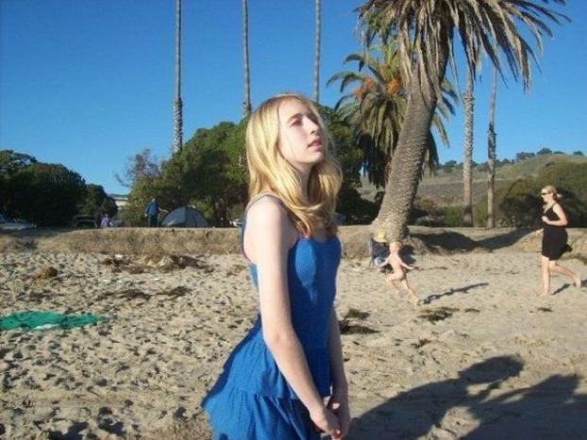

Slide 3
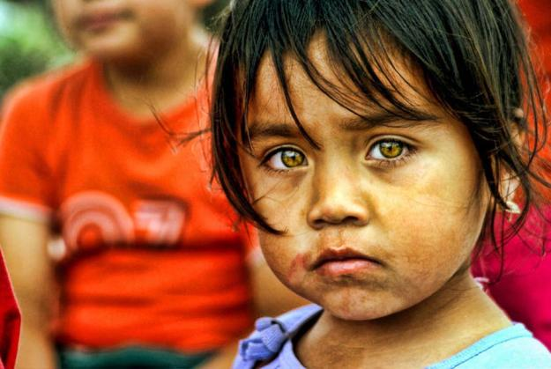

Slide 4
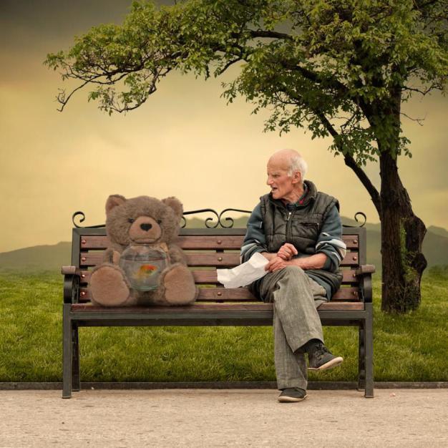

Slide 5
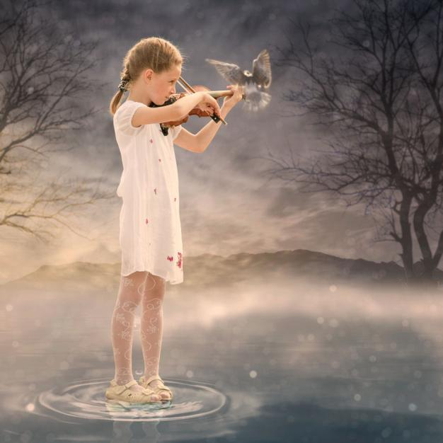

Slide 6


Slide 7
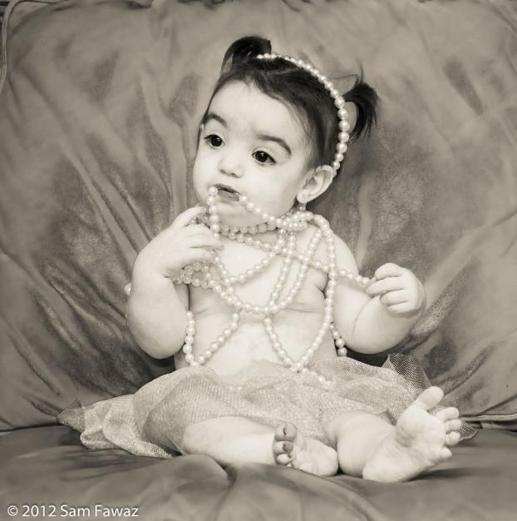

Slide 8
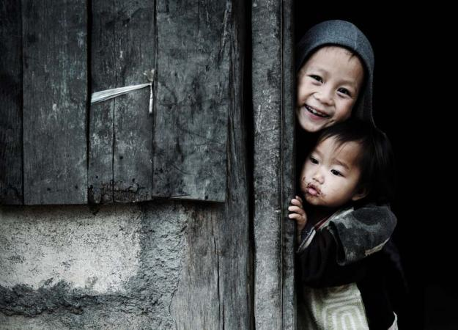

Slide 9
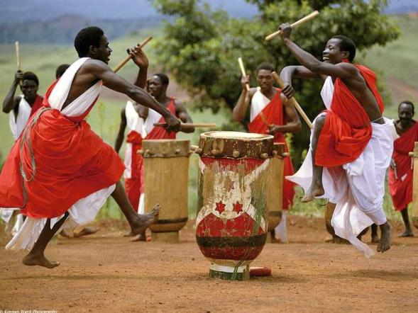

Slide 10
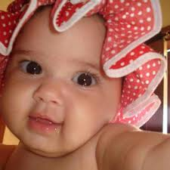

Slide 11
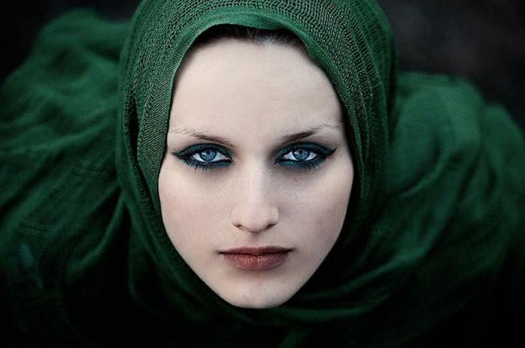

Slide 12
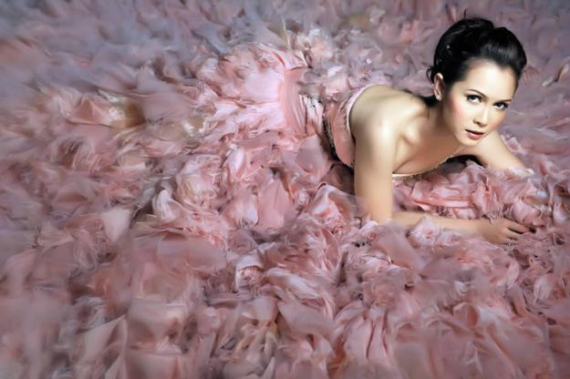

Slide 13
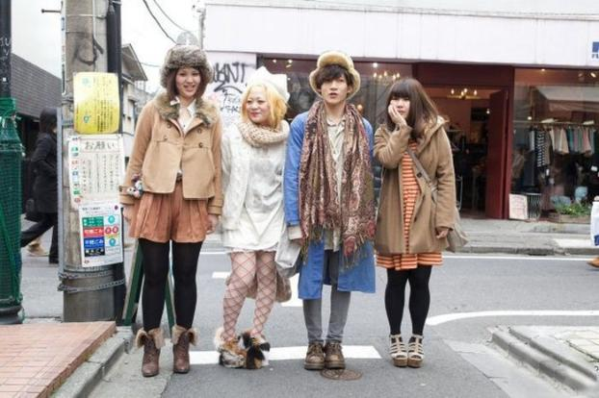

Slide 14
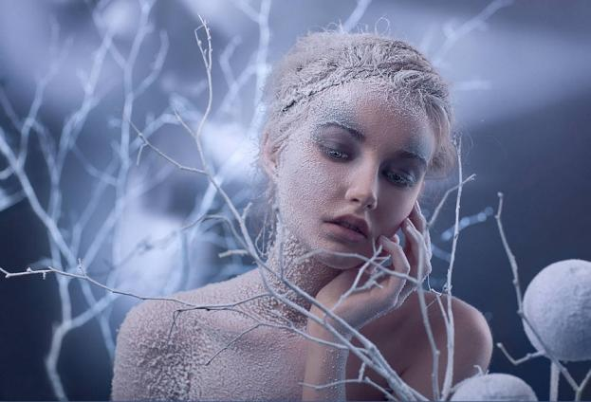

Slide 15
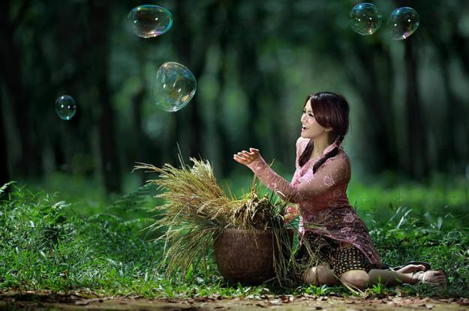

Slide 16
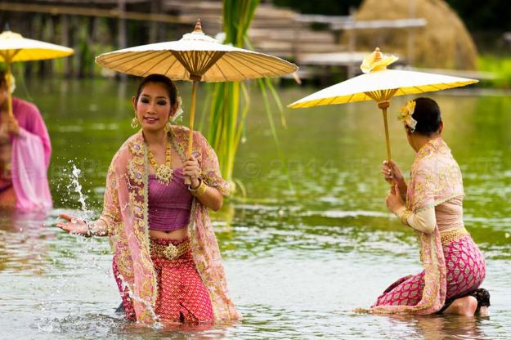

Slide 17
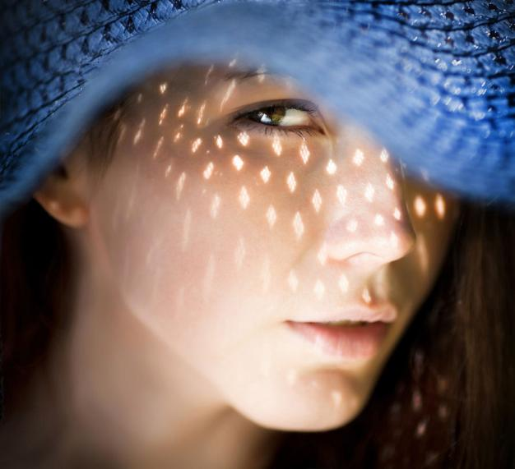

Slide 18
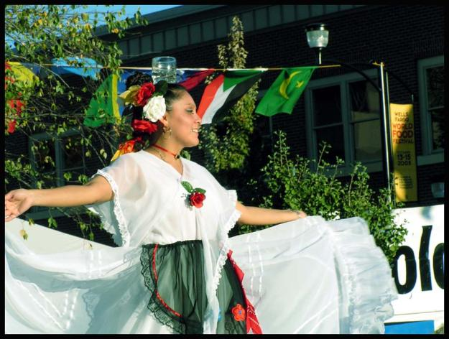

Slide 19
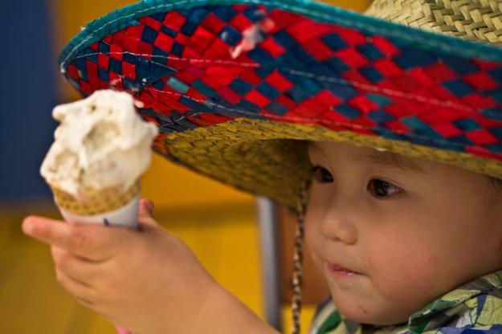

Slide 20
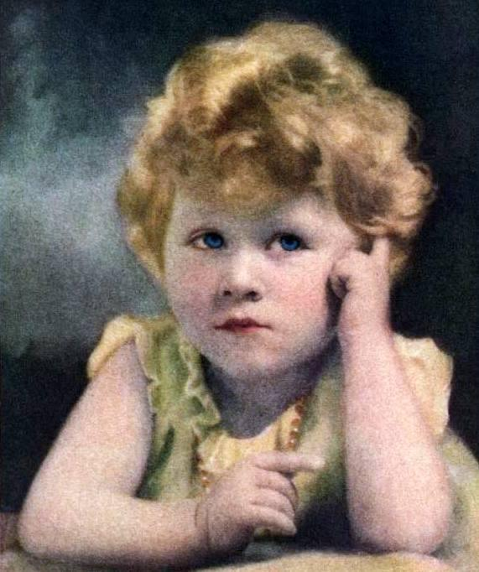

Slide 21
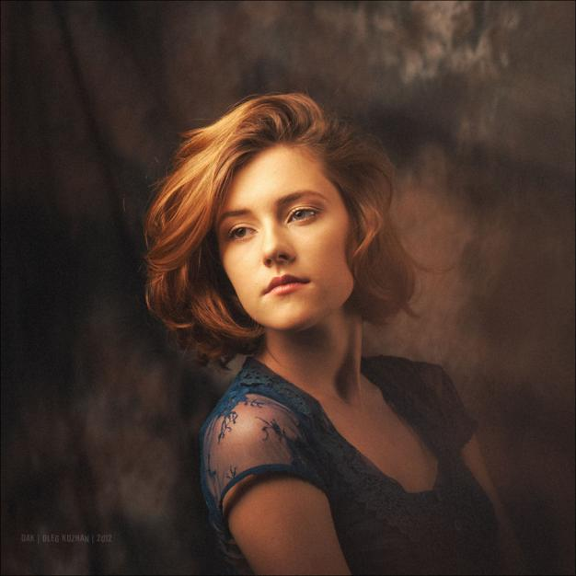

Slide 22
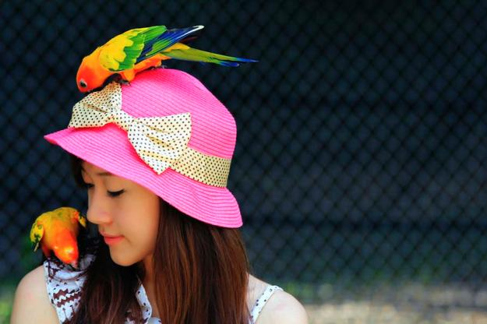

Slide 23
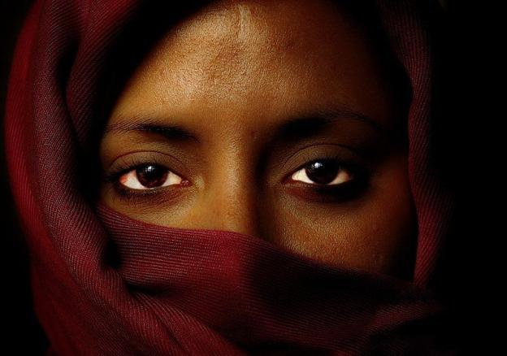

Slide 24
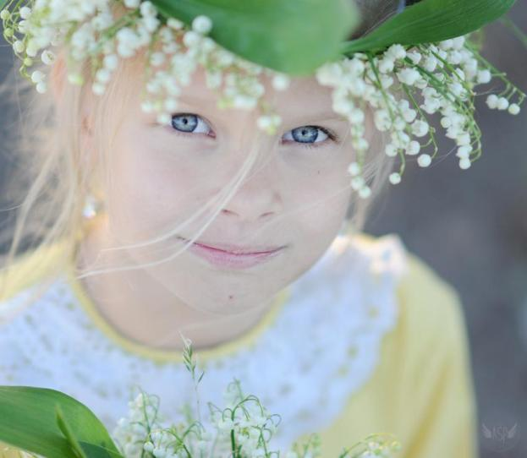

Slide 25
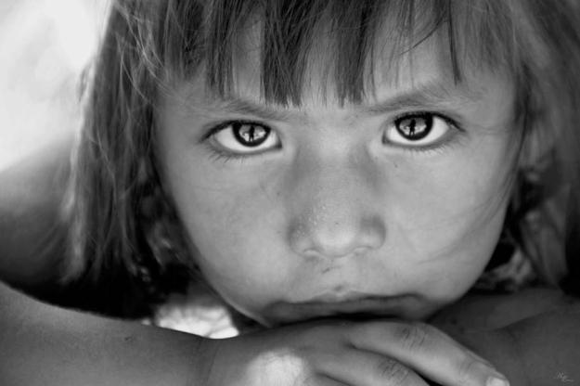

Slide 26
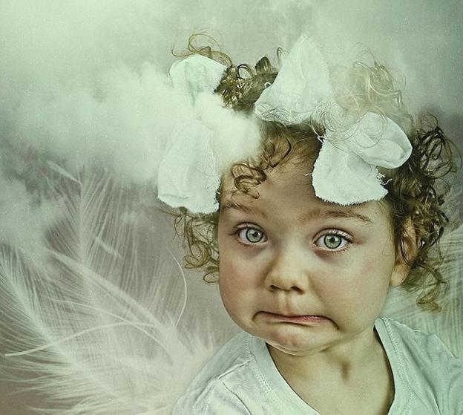

Slide 27
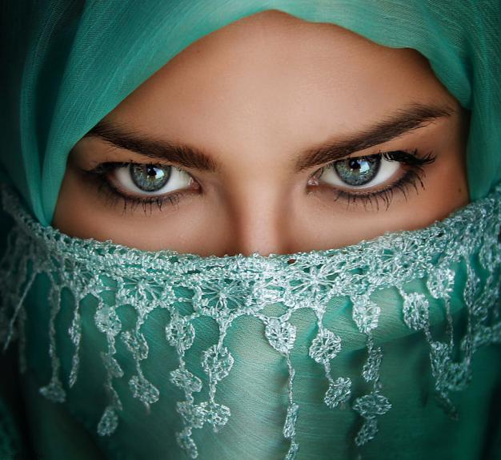

Slide 28
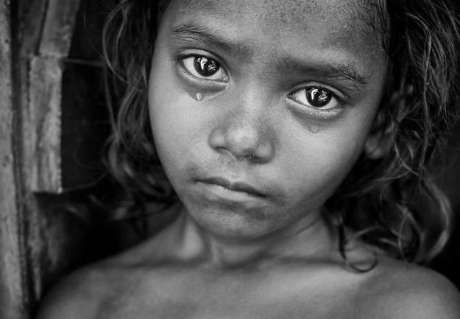

Slide 29
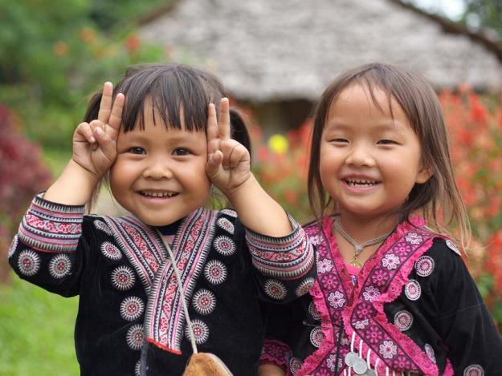

Slide 30
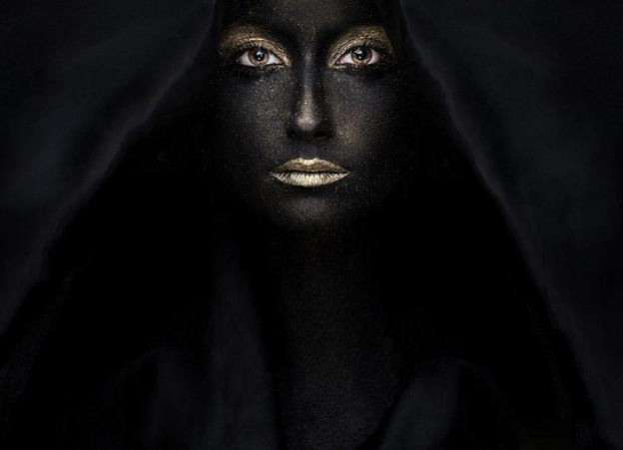

Slide 31
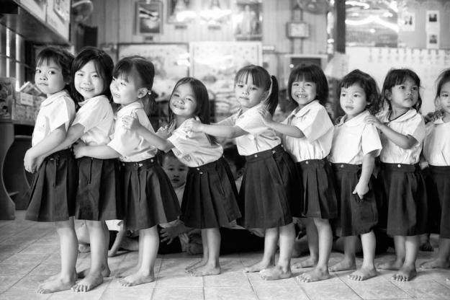

Slide 32
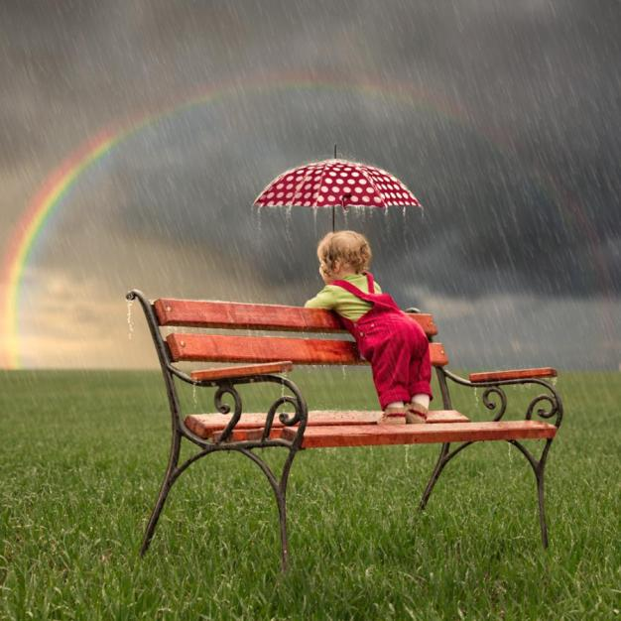

Slide 33
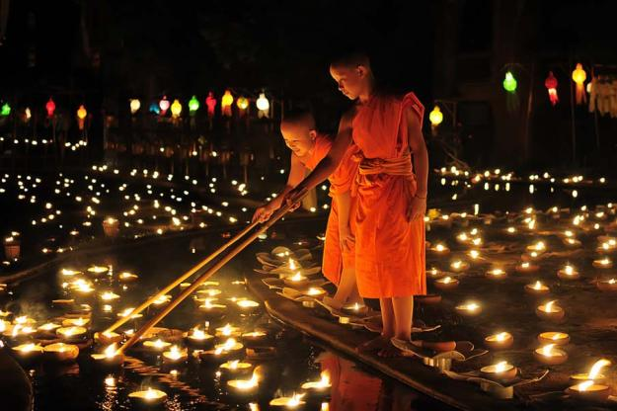
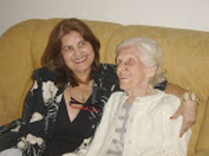
Olhares enigmáticos...
Deixo aqui o meu olhar, cheio de esperanças, de um mundo melhor...
À direita e abaixo fica minha homenagem à minha querida tia Maria que faleceu este ano com 99 anos, sempre nos olhou com alegria, exemplo de mulher de olhar vencedor e guerreiro...
A foto é de Abril /2013, dia em que completava 99 anos...
Música Truth of touch Yanni
Imagens: Internet
Formatação: Dorotéia Gomes.
Sergrasan.com/doroteiagomesslides
doroteiagomes06@gmail.com

